Slide 1

La Atlántida
La leyenda de la Atlántida es Universal y todos los pueblos del mundo aceptan la existencia, hace milenios, de este maravilloso continente, cuya cultura dejó escrita en vagos relatos Homero y los grandes escritores e historiadores de la antigüedad.

Slide 2
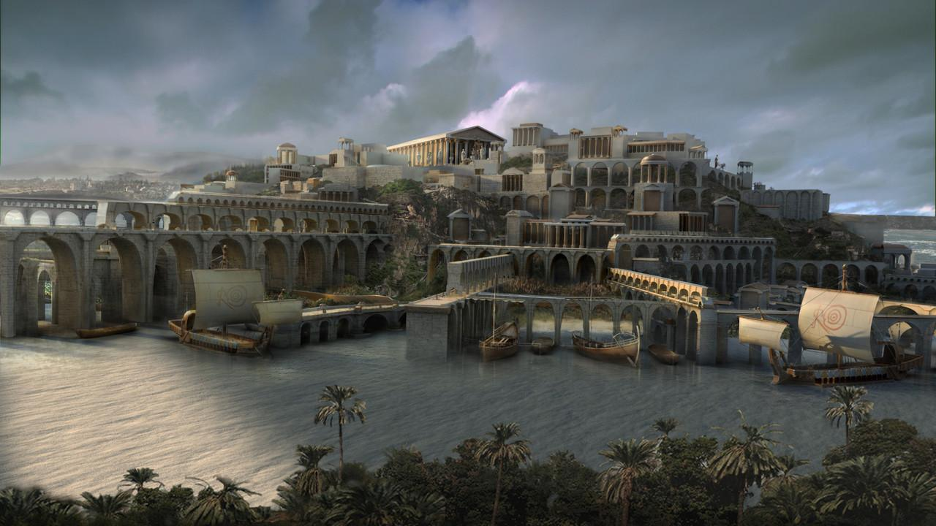

Slide 3
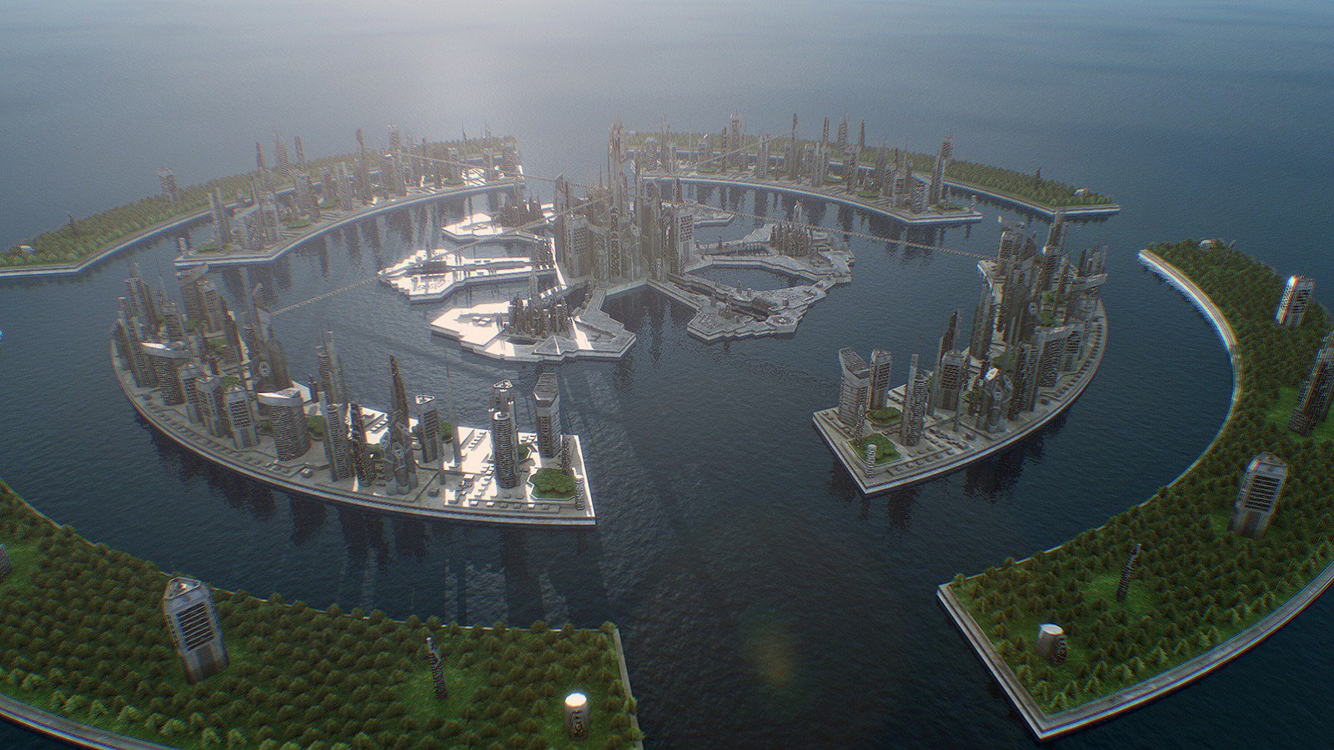
La atlántida como la describía Platón

Slide 4
El Océano Atlántico se conecta con la Atlántida, porque se dice y asegura que allí existió este enorme continente hundido para siempre; Atl, que significa agua en lengua náhuatl, también se identifica con ese nombre fabuloso Atl-Atlántida y se cree que de allí vino su voz.

Slide 5
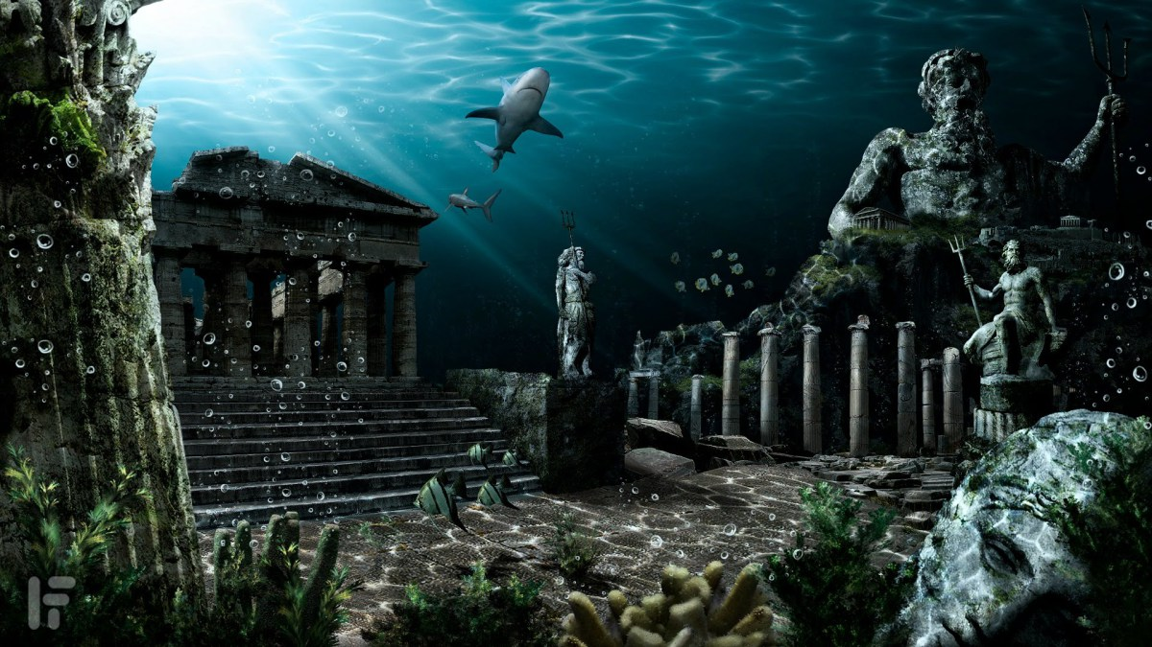

Slide 6
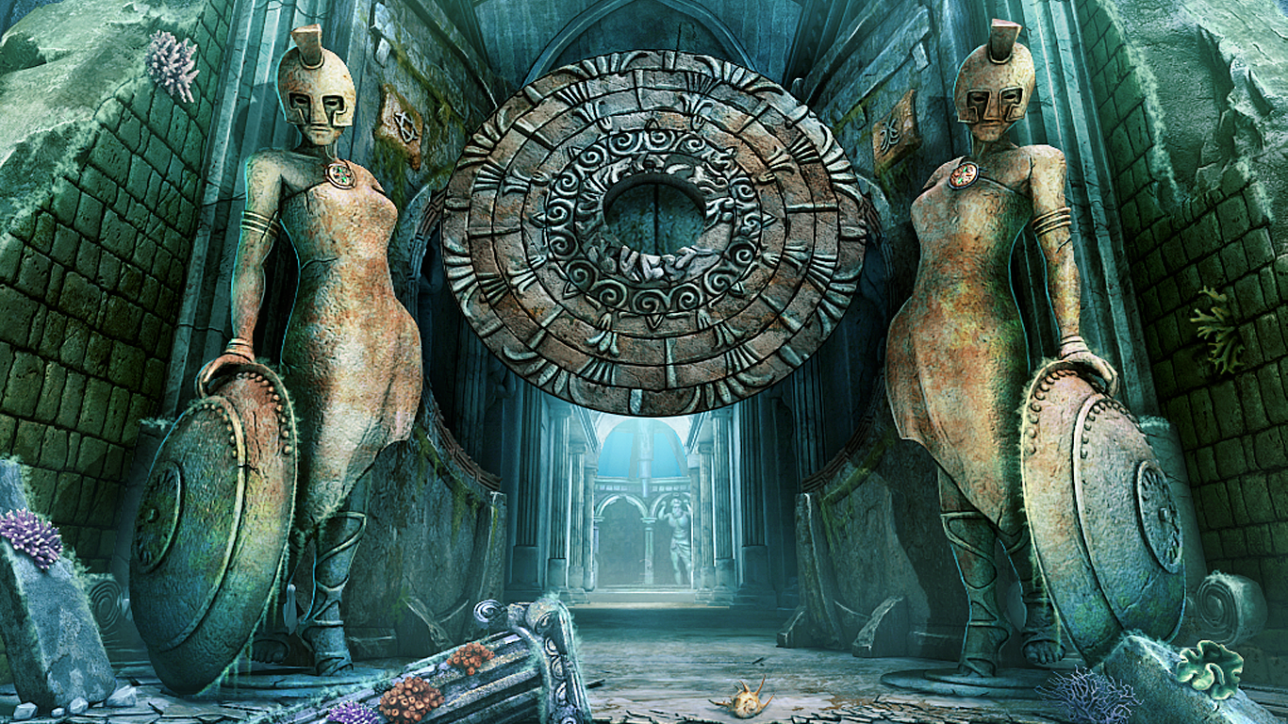

Slide 7
Sin embargo, nadie hasta ahora ha podido ubicar con certeza el lugar del mar o de la tierra en donde estuvo La Atlántida, que aseguran fue un país de maravillas, de gran cultura y adelantos científicos.

Slide 8
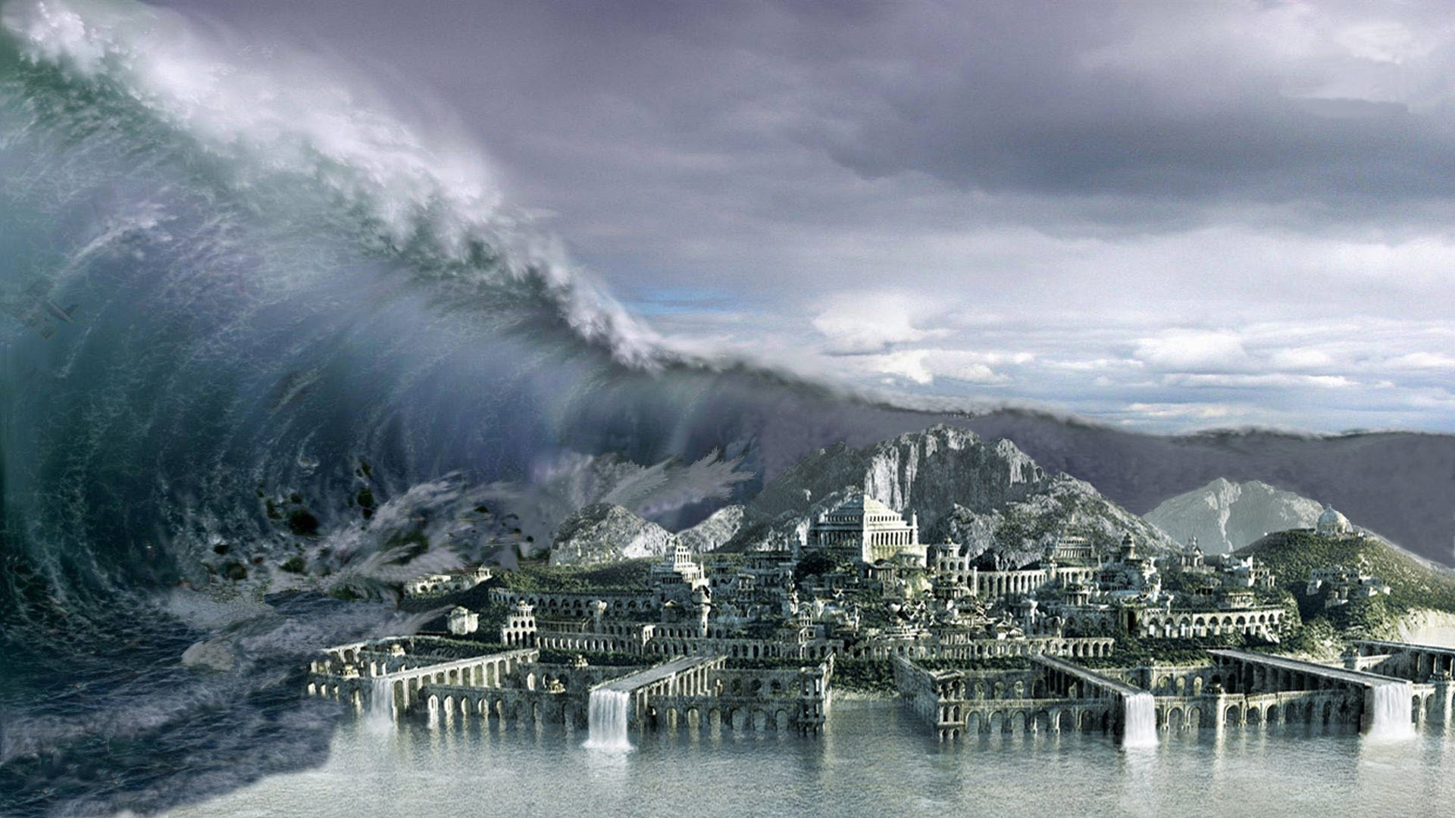

Slide 9
Se dice que la raza atlante desapareció para siempre tragada por las aguas, en medio de un cataclismo espantoso, tan tremendo y destructor como el mismo diluvio y, sin embargo, relatos y leyendas aventuradas hacen suponer que algunas de las razas y pueblos que llegaron a Mesoamérica -especialmente la maya-, fueron originarios del continente perdido.

Slide 10
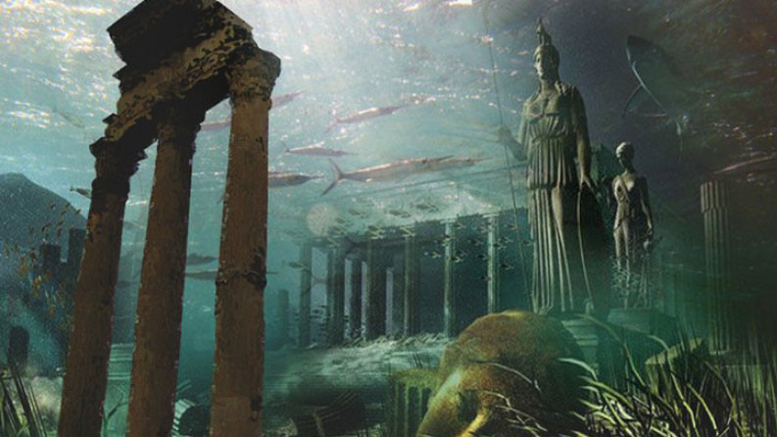

Slide 11
Pueden ser entonces descendientes o supervivientes de aquellos atlantes, los pueblos que arribaron a Mesoamérica trayendo sus culturas que, aún hoy, asombran a los más eruditos y les llenan de interrogantes con respecto a cómo pudieron hacer esto y cómo aquéllos prodigios de edificios, de tallado escultórico, de transporte de pesadísimos monolítos y de material de construcción. Cómo llegaron al conocimiento de la astronomía y la aritmética, el calendario, las artes y la orfebrería.

Slide 12
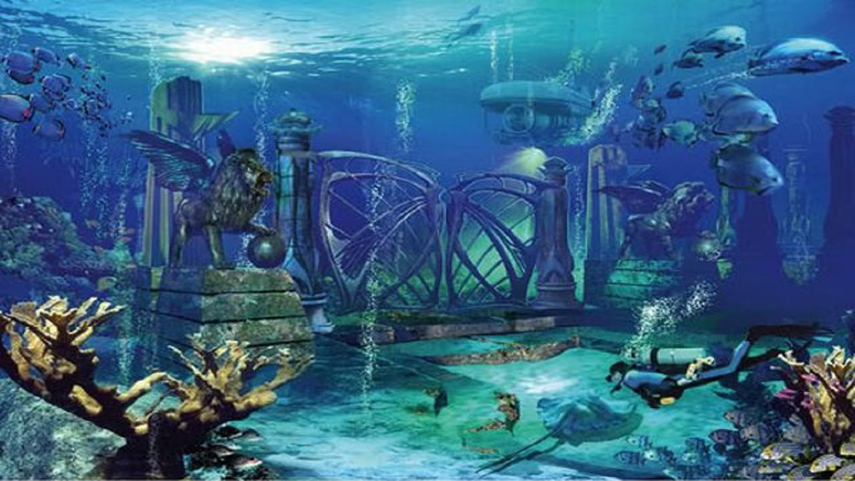

Slide 13
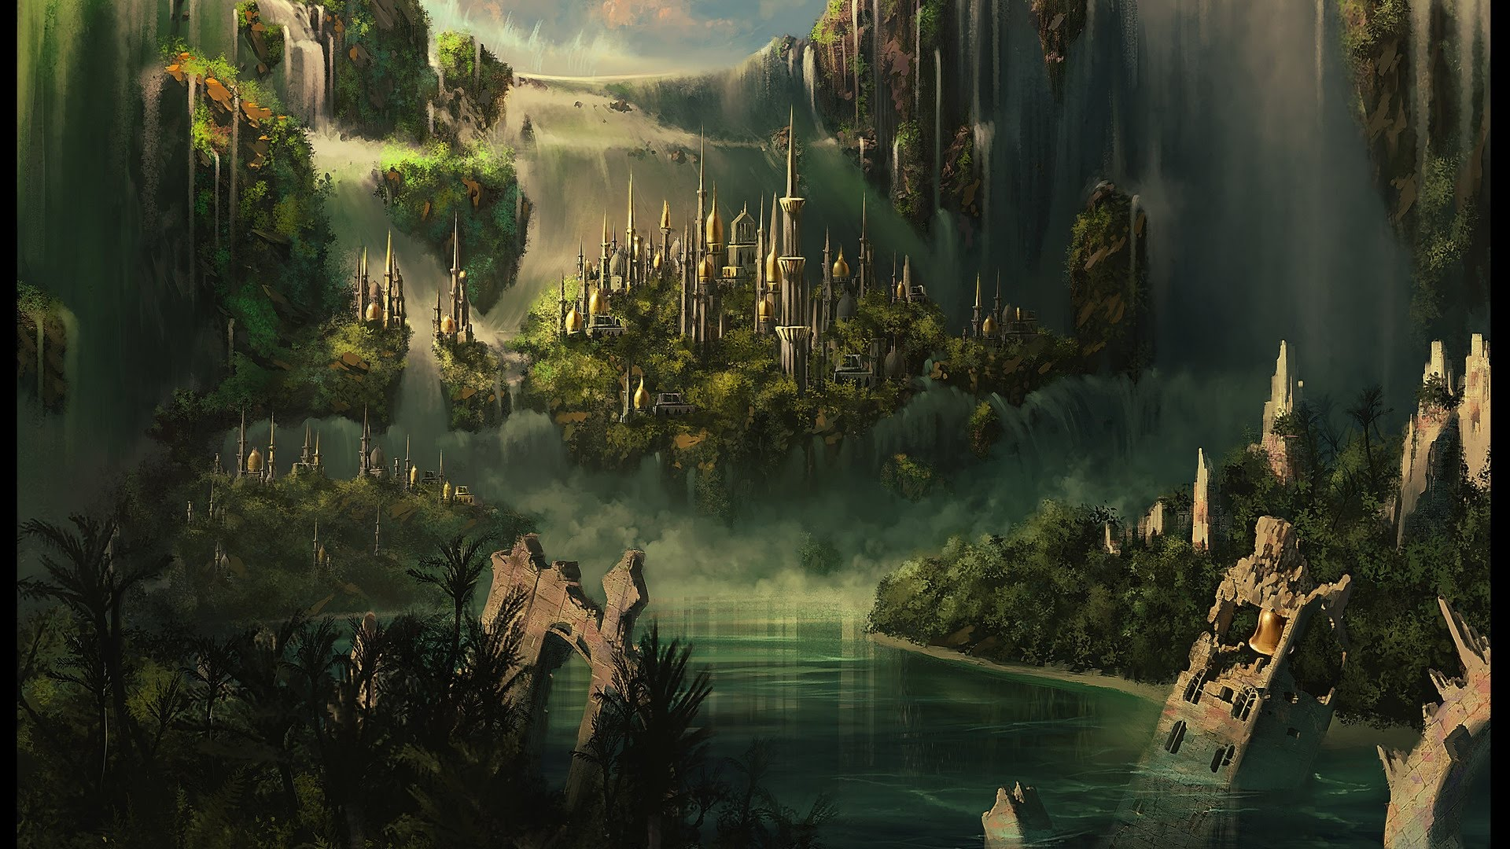

Slide 14
Cuentan que allá, en los tiempos remotos, cuando el mundo y el mar tenían otra forma, florecieron por el lado de Poniente, o sea, el Mar Pacífico, una formidable cultura que se localizaba en el Continente de Lemuria. Los lemures habían llegado a una casi perfección en leyes, artes, cultura, religión, sociedad, etc.

Slide 15
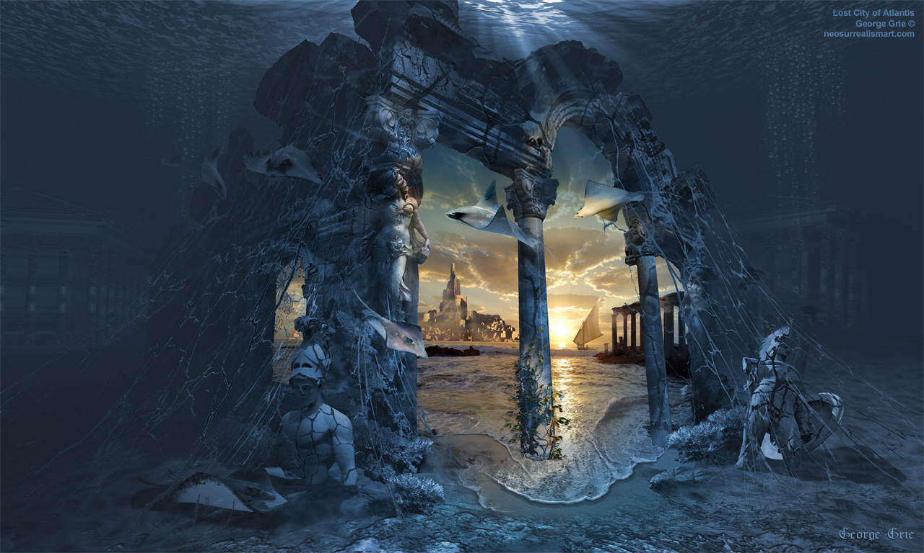

Slide 16
Por el lado del Oriente o el pavoroso Mar Atlántico, estaba el inmenso continente de La Atlántida, en donde también se había alcanzado un alto grado de madurez cultural, artística, política y de organización social y religiosa. Se trabajaban los metales preciosos y las piedras finas.

Slide 17
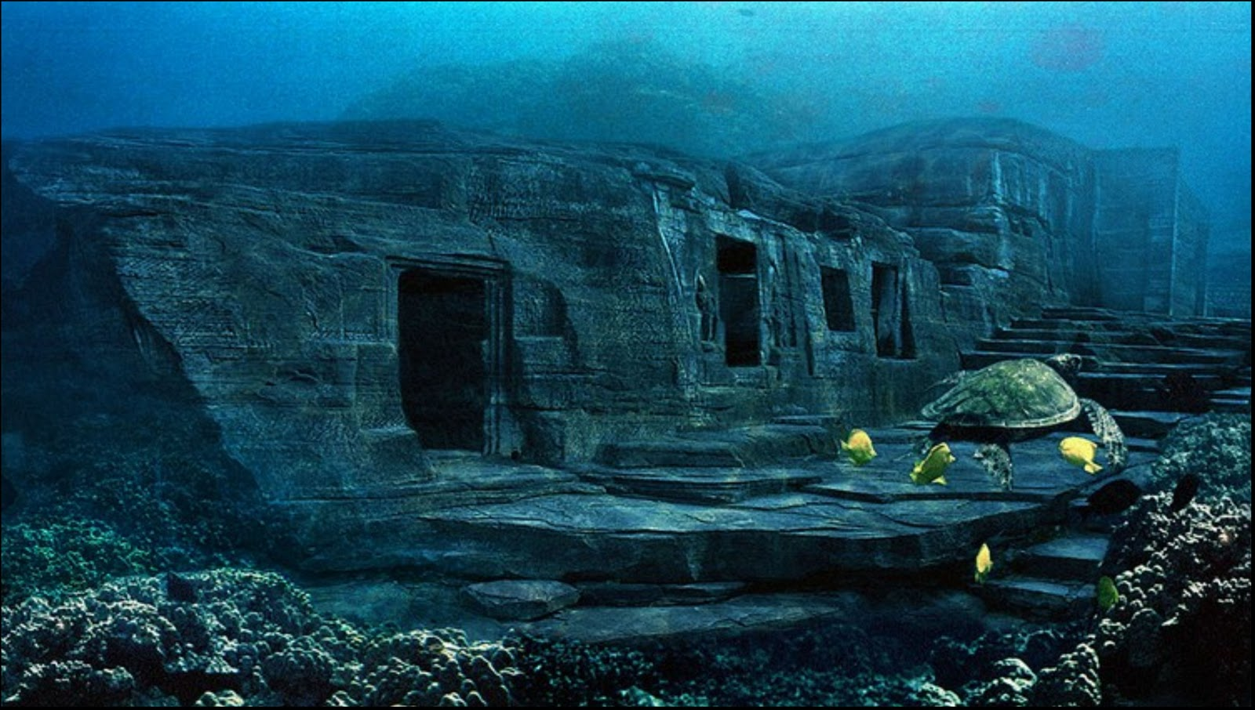

Slide 18
Entonces ocurrió el más formidable cataclismo de que se tenga memoria. Se levantaron los mares, se revolvieron las montañas, se hundieron los continentes y surgieron otras tierras y en medio de ese caos espantoso, algunos lograron sobrevivir, escapar entre los océanos tormentosos abordo de bajeles abordados a última hora y con gran premura.

Slide 19
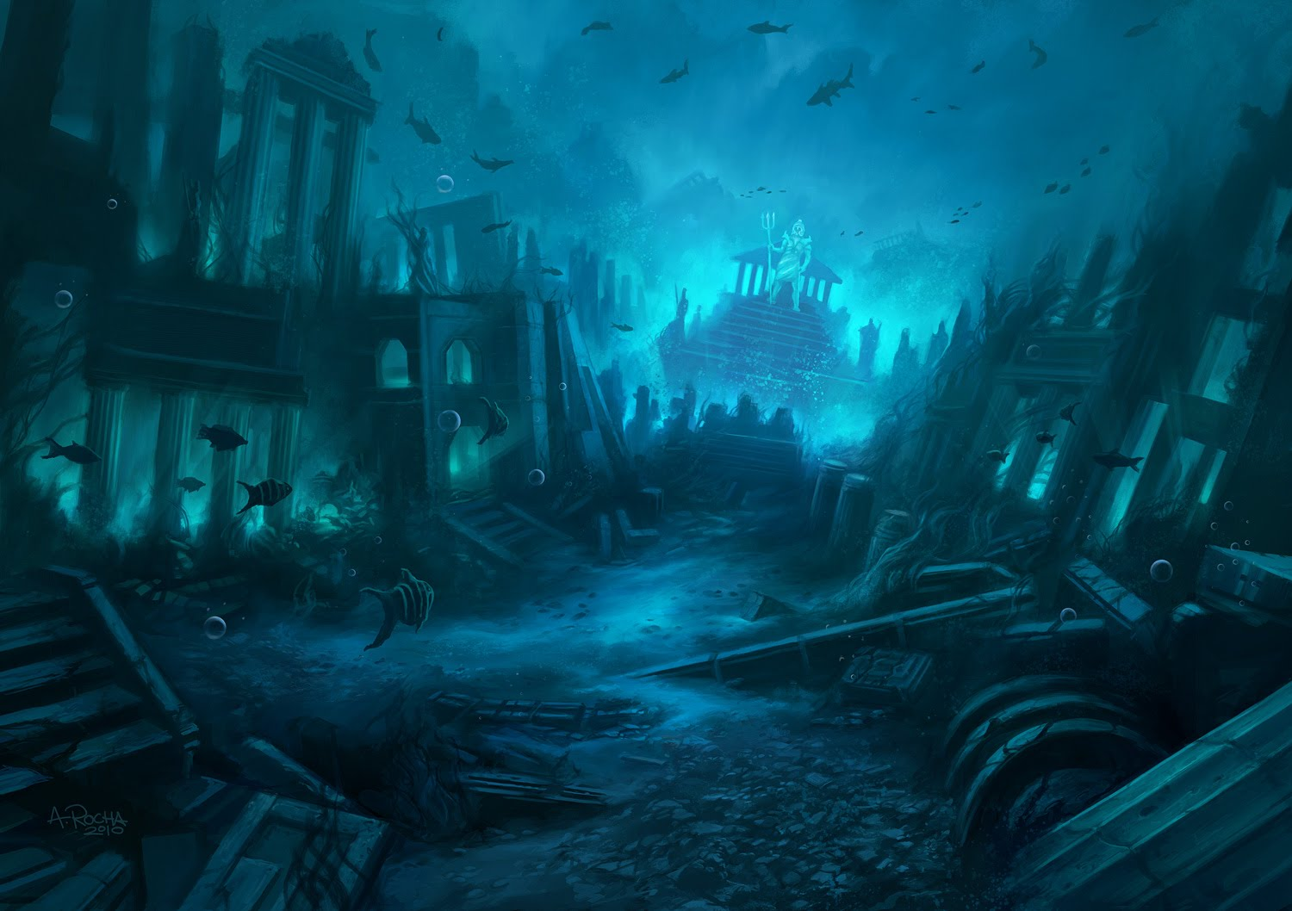

Slide 20
Como es lógico suponer, los lemures arribaron a las costas de lo que hoy es América, en sus costas del Océano Pacífico. Llevaron sus costumbres y cultura y se asentaron en tierras que fueron de Incas, en la Isla de Pascua, a lo largo de las costas que les brindaron asilo y protección, y lugar para un nuevo asentamiento.

Slide 21
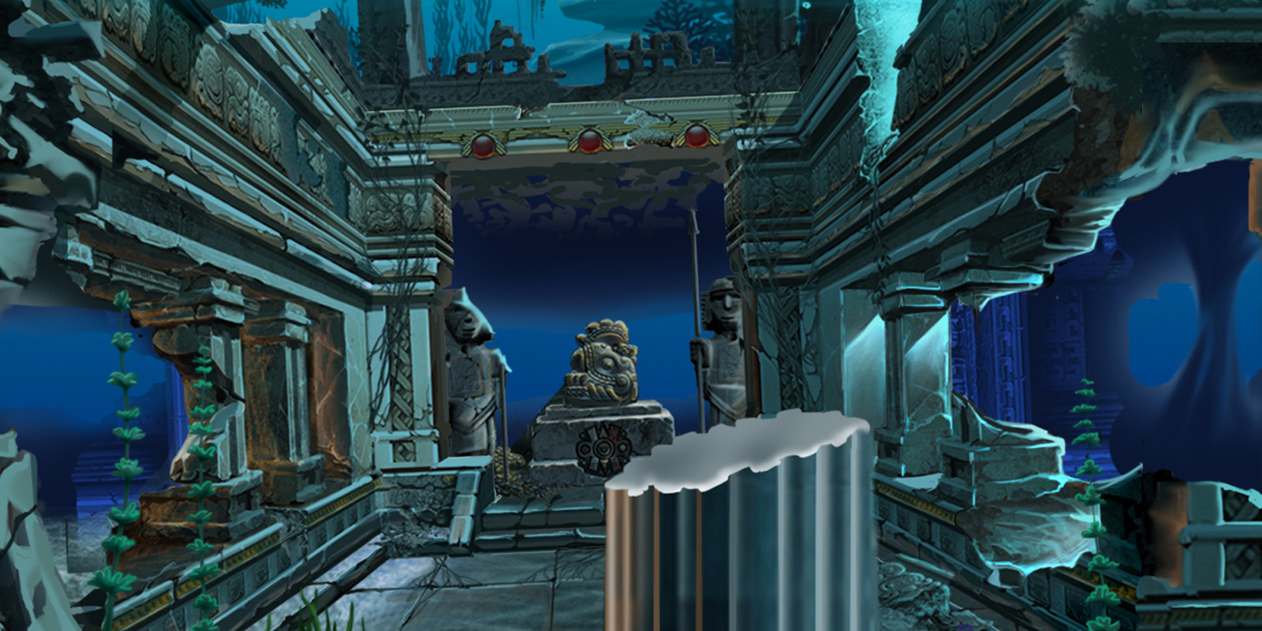

Slide 22
Por el hoy Golfo de México, arribaron varios grupos de La Atlántida, hombres miembros de pueblos de la misma tierra pero de distintas naciones y esos pueblos se llamaron olmecas, procedentes de Olman, tierra del hule, los mayas, los totonacas, los mixtecas o zapotecas. De ahí las diferencias étnicas, de lengua, de costumbres y de cultura. Los teotihuacanos se adentraron hasta el altiplano, por temor a un nuevo cataclismo que pudiera barrer las costas, buscando la seguridad en una altura que los mantuviera al margen de un nuevo desastre.

Slide 23
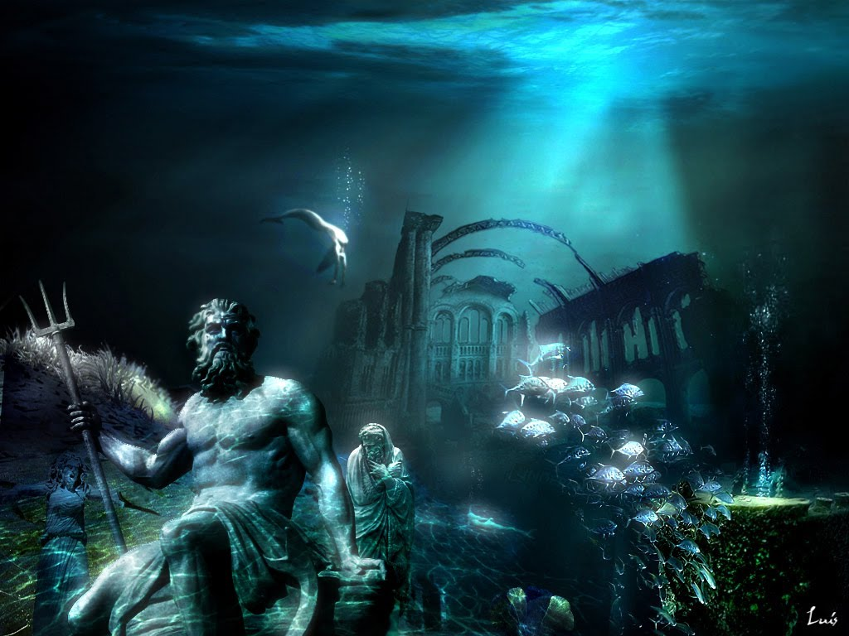

Slide 24
No dejaron crónicas escritas ni talladas de este suceso. No hay detalles de esta llegada de gentes procedentes de La Atlántida y todos son atlantes como hoy pudieran ser europeos los alemanes, franceses, ingleses, italianos, etc., que no son idénticos ni en lenguas, ni en costumbres, ni en sangre.

Slide 25
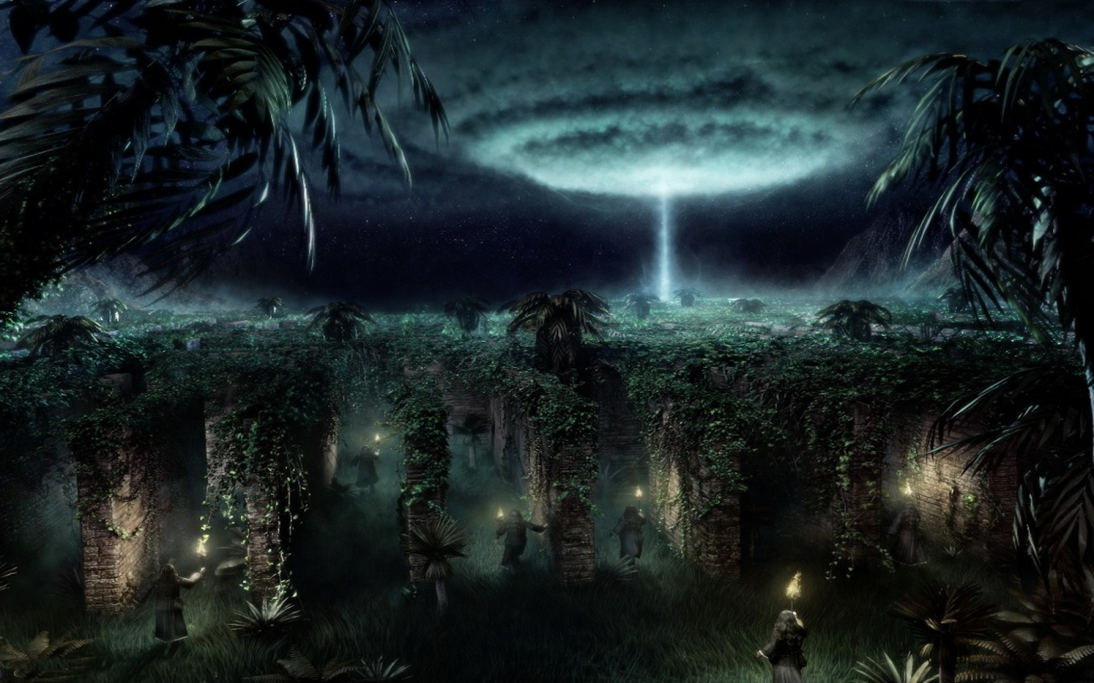

Slide 26
De ahí la divergencia también de las dos culturas correspondientes a las costas americanas, la peruana, la inca, los viricochas, los gigantes del Machu Pichu, la cultura del valle de Nasca, los colosales monolitos y construcciones de Tiahuanaco.

Slide 27
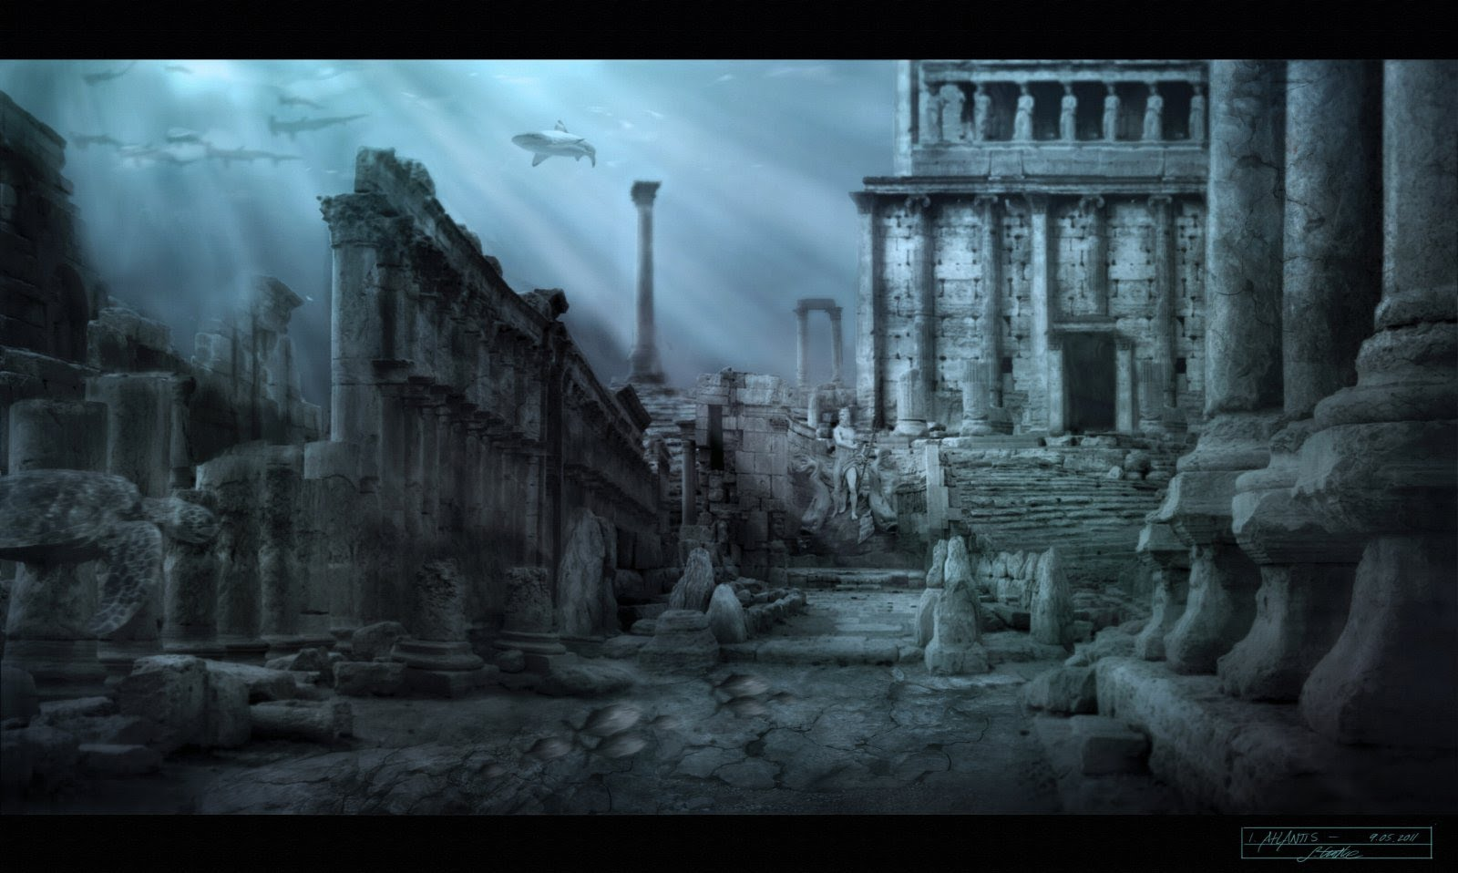

Slide 28
Parece que todo esto sucedió mucho antes de que los chichimecas, los otomíes y esas tribus nómadas se unieran en un plan belicoso y destructor, para apoderarse de los grandes centros culturales y religiosos y destruir esas asombrosas civilizaciones de las que por fortuna aún nos quedan vestigios sorprendentes.

Slide 29
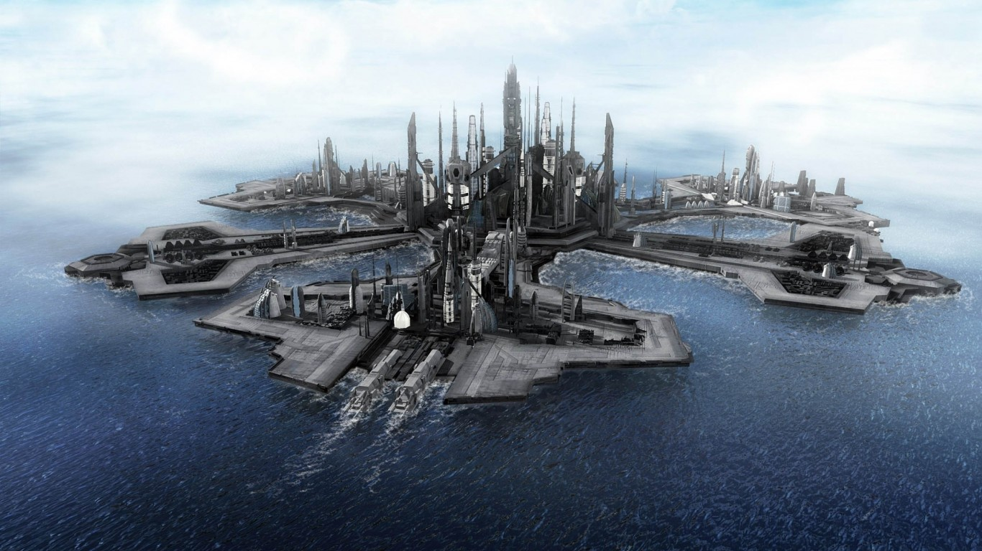

Slide 30
Esta puede ser la explicación de las grandes incógnitas de los calendarios, de los numerales, de las cuestiones astronómicas de cómo pudieron trasladar enormes piedras, bloques, monolitos y construir altos edificios, haciendo uso de su gran conocimiento de la hidráulica, de la física, de la mecánica y de todos esos elementos que les facilitaron esas obras titánicas.

Slide 31
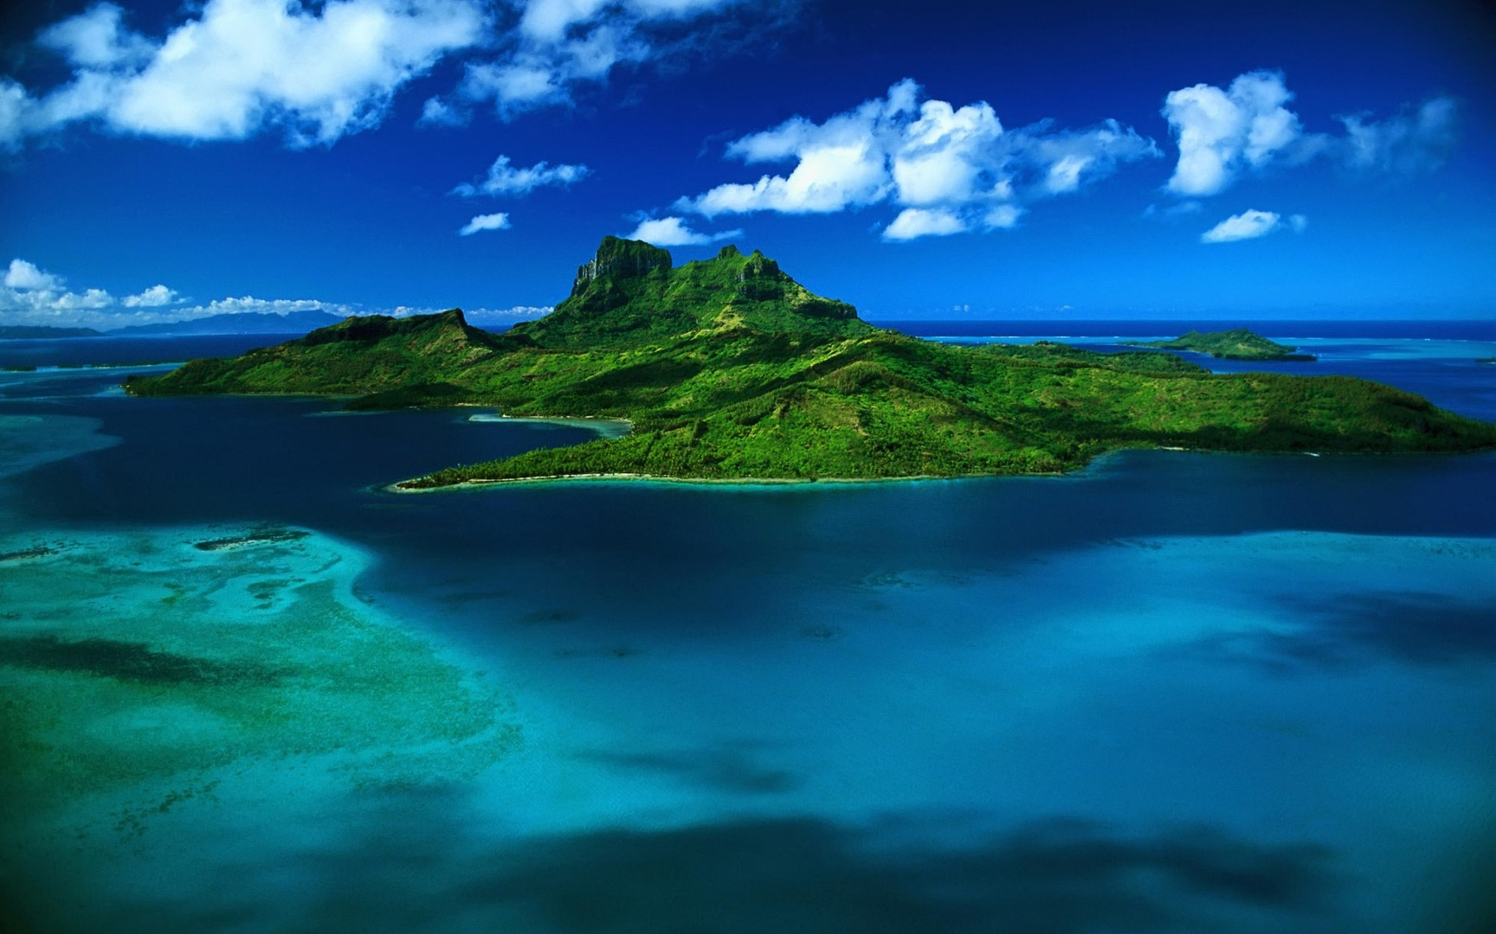

Slide 32
Todo esto , dicen, que lo contaban los olmecas, única raza de la cual no se conservan escritos, de la que se desconoce su lenguaje y sus caracteres ideográficos, porque decían con gran razón, que todos los pueblos sabían su origen, su tragedia y nadie olvidaba el gran cataclismo que los arrojó a estas playas.

Slide 33
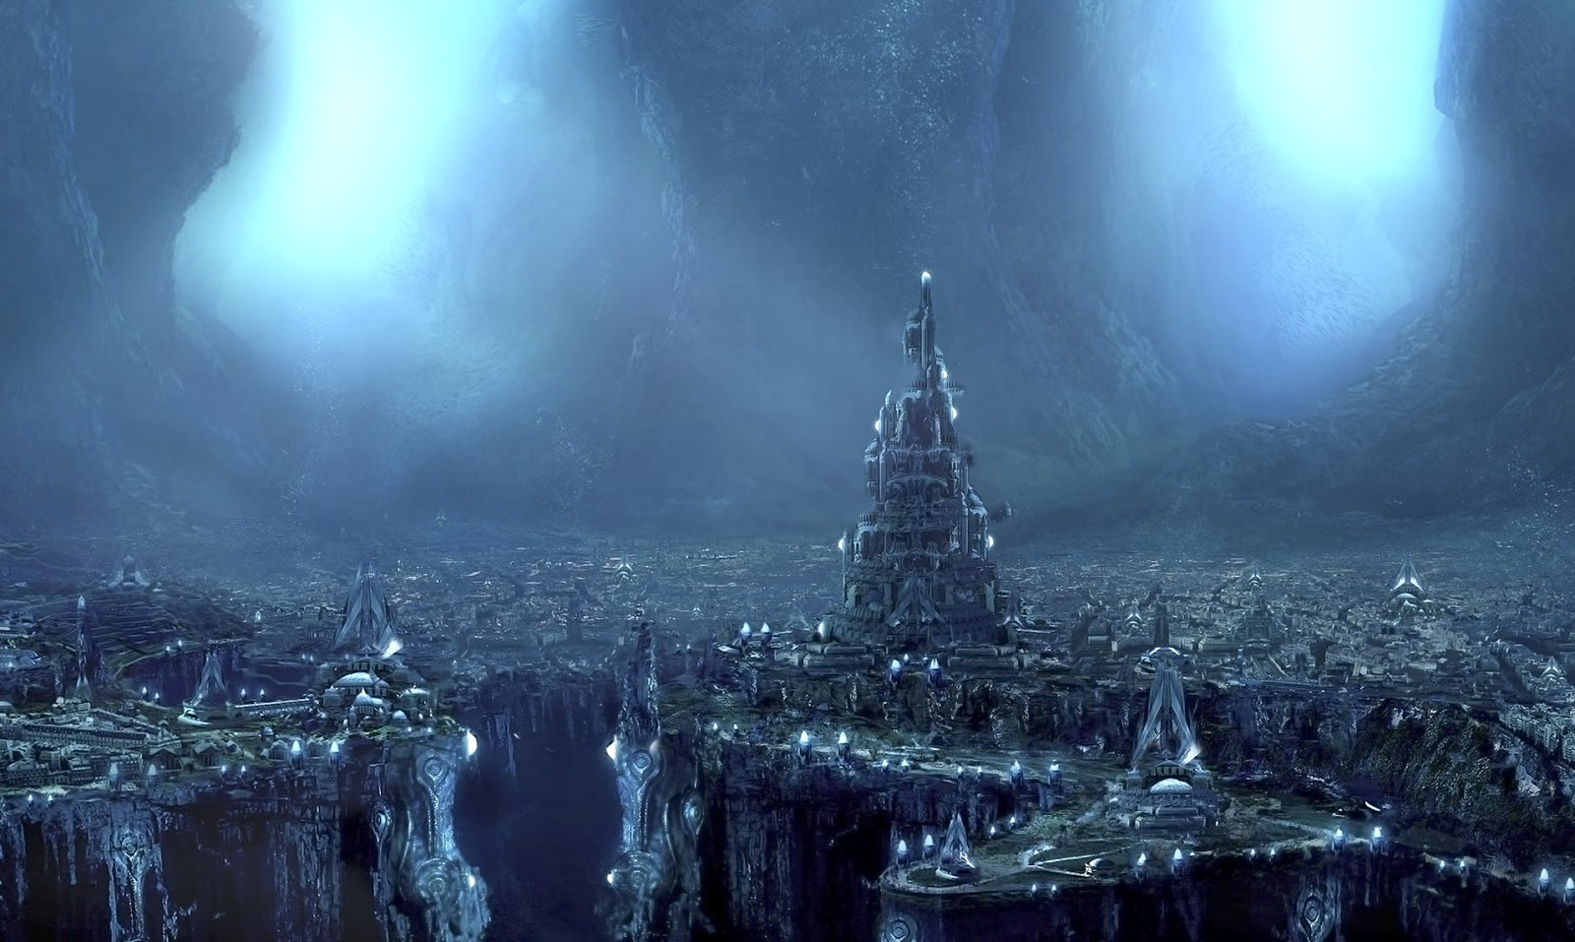

Slide 34
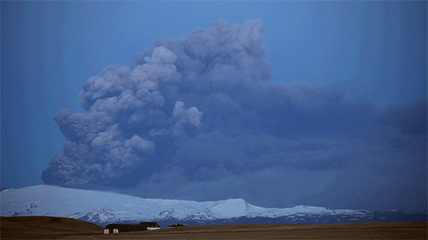

Eran tiempos en que el mar no estaba en donde está y la tierra tenía diversas formas, unas formas distintas a las actuales.
Y ésta es la leyenda que se va deformando y olvidando con el paso de los siglos…

Slide 35







¿Te ha gustado?
Puedes ver más entrando
Aquí
Además puedes recibir powerpoints en tu correo electrónico suscribiéndote aquí:

